Slide 2
مسایل کودکان پیش دبستانی

Slide 3
مقدمه

Slide 4
موضوع مورد بحث :
تنبلی کودک

Slide 5
سن شروع تنبلی

Slide 6
علل عوامل تنبلی

Slide 7
علل زیستی –جسمانی
ضعف بدن
کم خونی
وضع تنفس
بیماری های جسمی
طرز کار غدد
خستگی های مداوم
کم خوابی ها
پرخوری
نقص بدن
فشارهای بلوغ
مصرف دارو
صدمات مغزی

Slide 8
علل ذهنی و استعدادی
کم هوشی
اختلال در ادراک
تنبلی ذهن
خستگی ذهن
ضعف استعدادی
ضعف حافظه

Slide 9
علل روانی
فشار روانی
ضعف اراده
بیماری روانی
بی دقتی
اختلال شخصیتی
نداشتن انگیزه
پرتوقعی و نازپروردگی

Slide 10
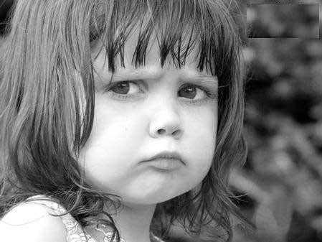
علل عاطفی
کمبود محبت
انتقام
ترس ها
اضطراب
به رخ کشیدن ها
سرکوفت ها
احساس زاید بودن

